Slide 1
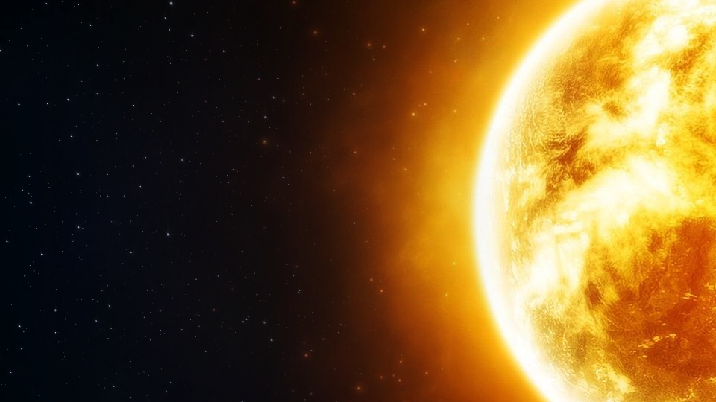
ФІЗИЧНІ ХАРАКТЕРИСТИКИ СОНЦЯ. БУДОВА СОНЦЯ ТА ДЖЕРЕЛА ЙОГО ЕНЕРГІЇ

Slide 2
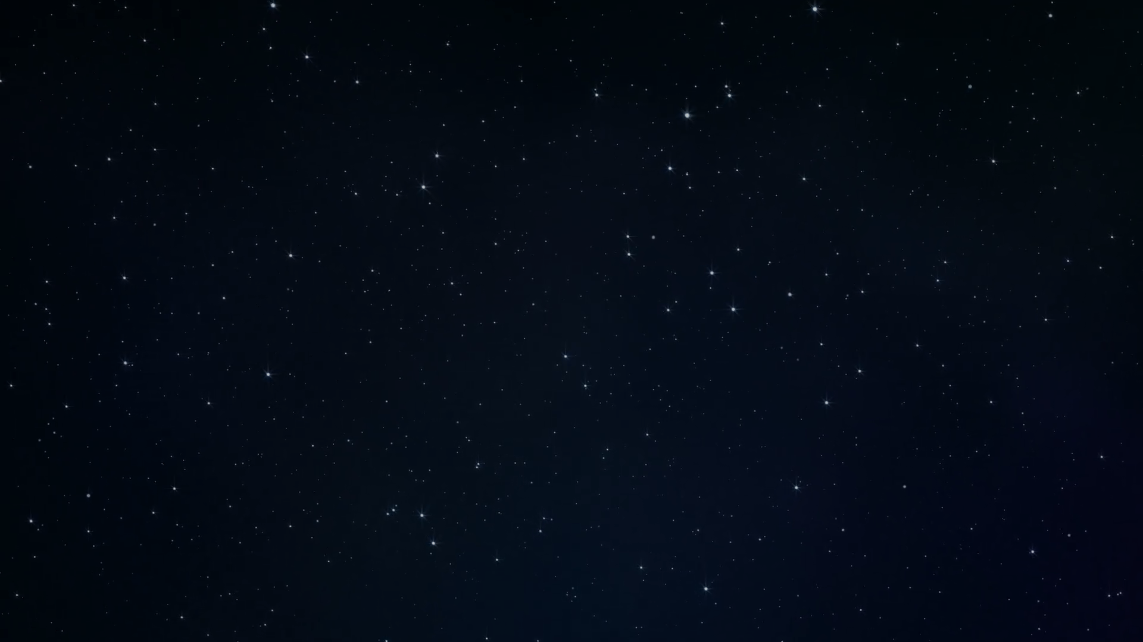
Інтелектуальна розминка
1. Що є центром у Сонячній системі?
2. Для чого вивчати Сонце та його природу?
3. З чого складається Сонце та яка його будова?
4. Чому світить Сонце? Чому Сонце «живе» без істотних змін протягом мільярдів років?

Slide 3
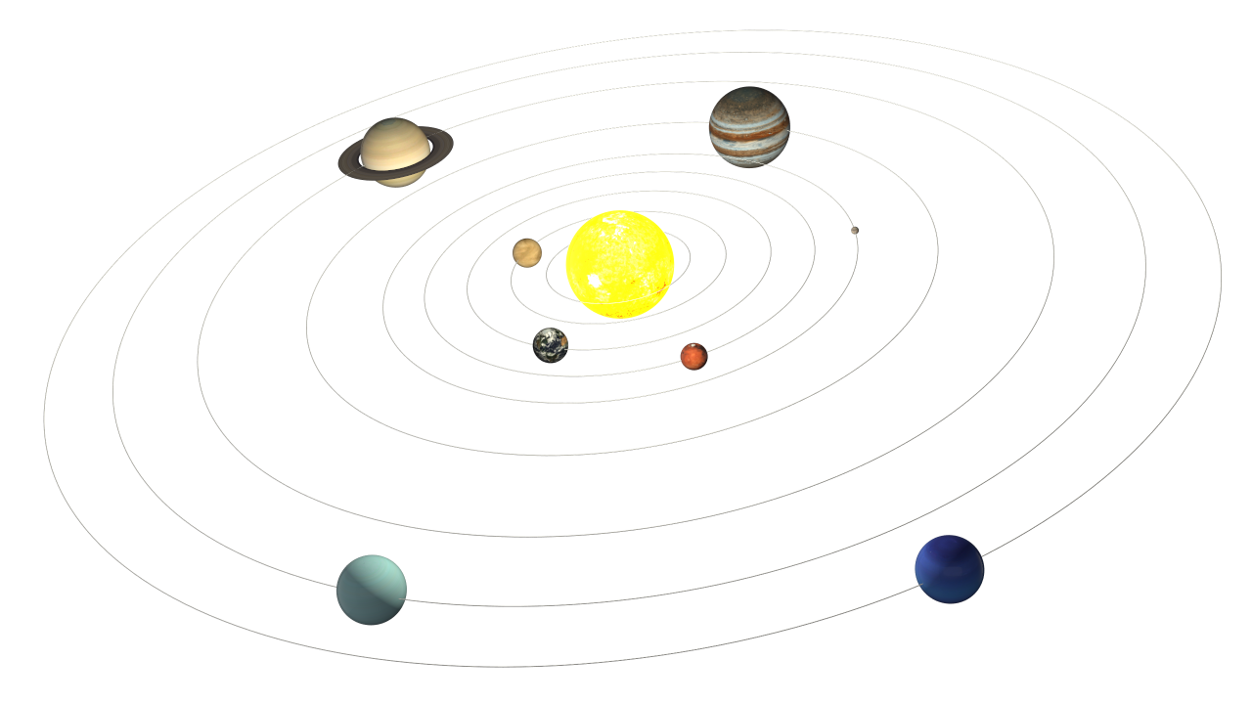
Сонце

Slide 4
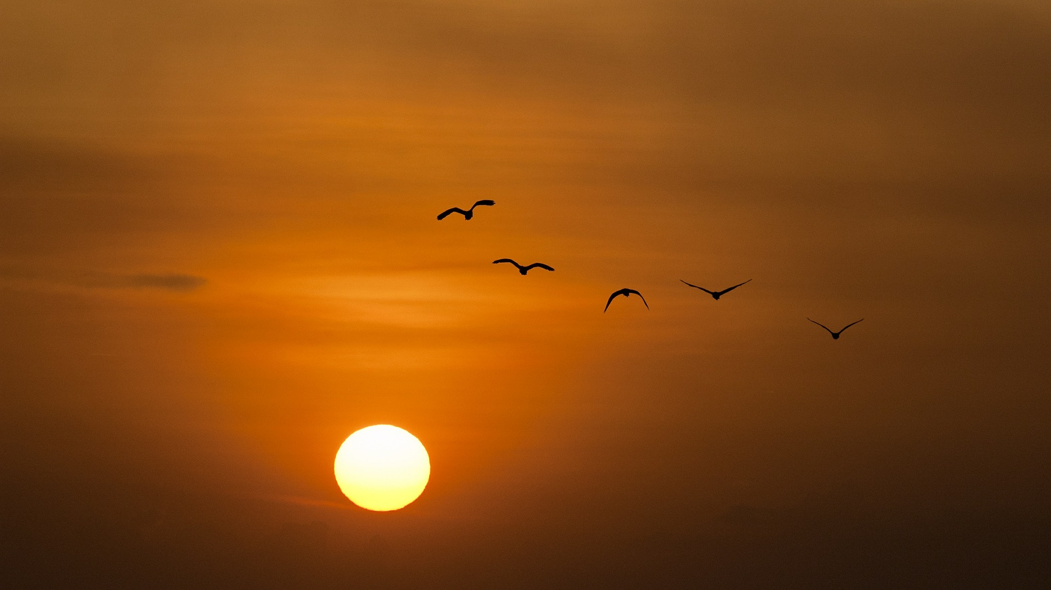
Сонце
Єдина зоря, яку ми добре бачимо і добре вивчили в порівнянні з іншими
Вік - 5 млрд. років
Дає все необхідне для життя

Slide 5
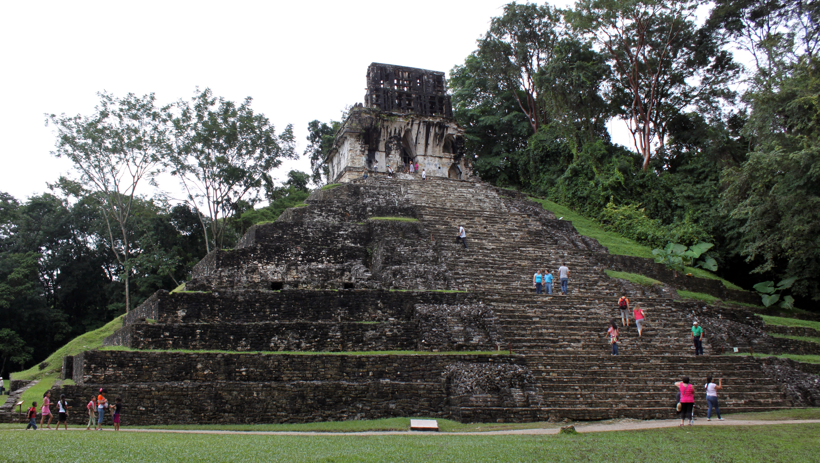
Сонце
Древні поклонялися Сонцю як божеству, яке дає життя
Храм Сонця народів Майя

Slide 6
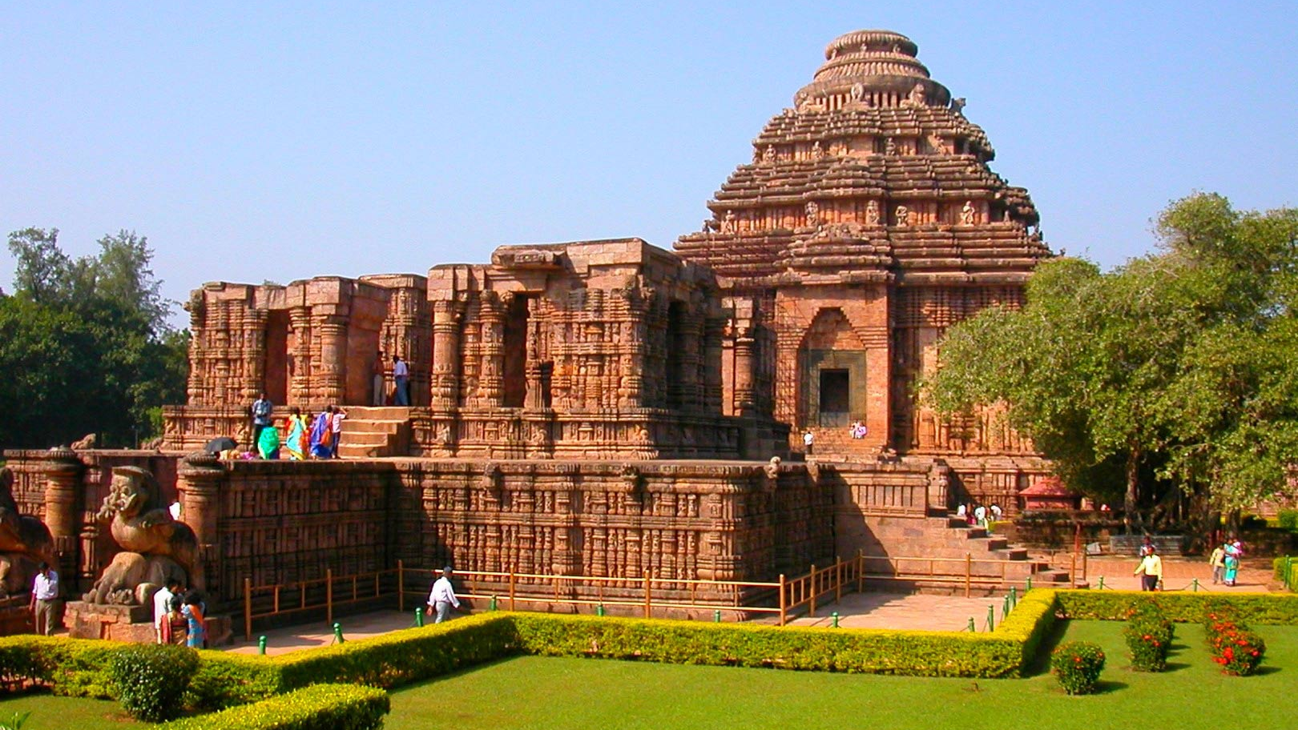
Сонце
Храм Сонця в Індії

Slide 7
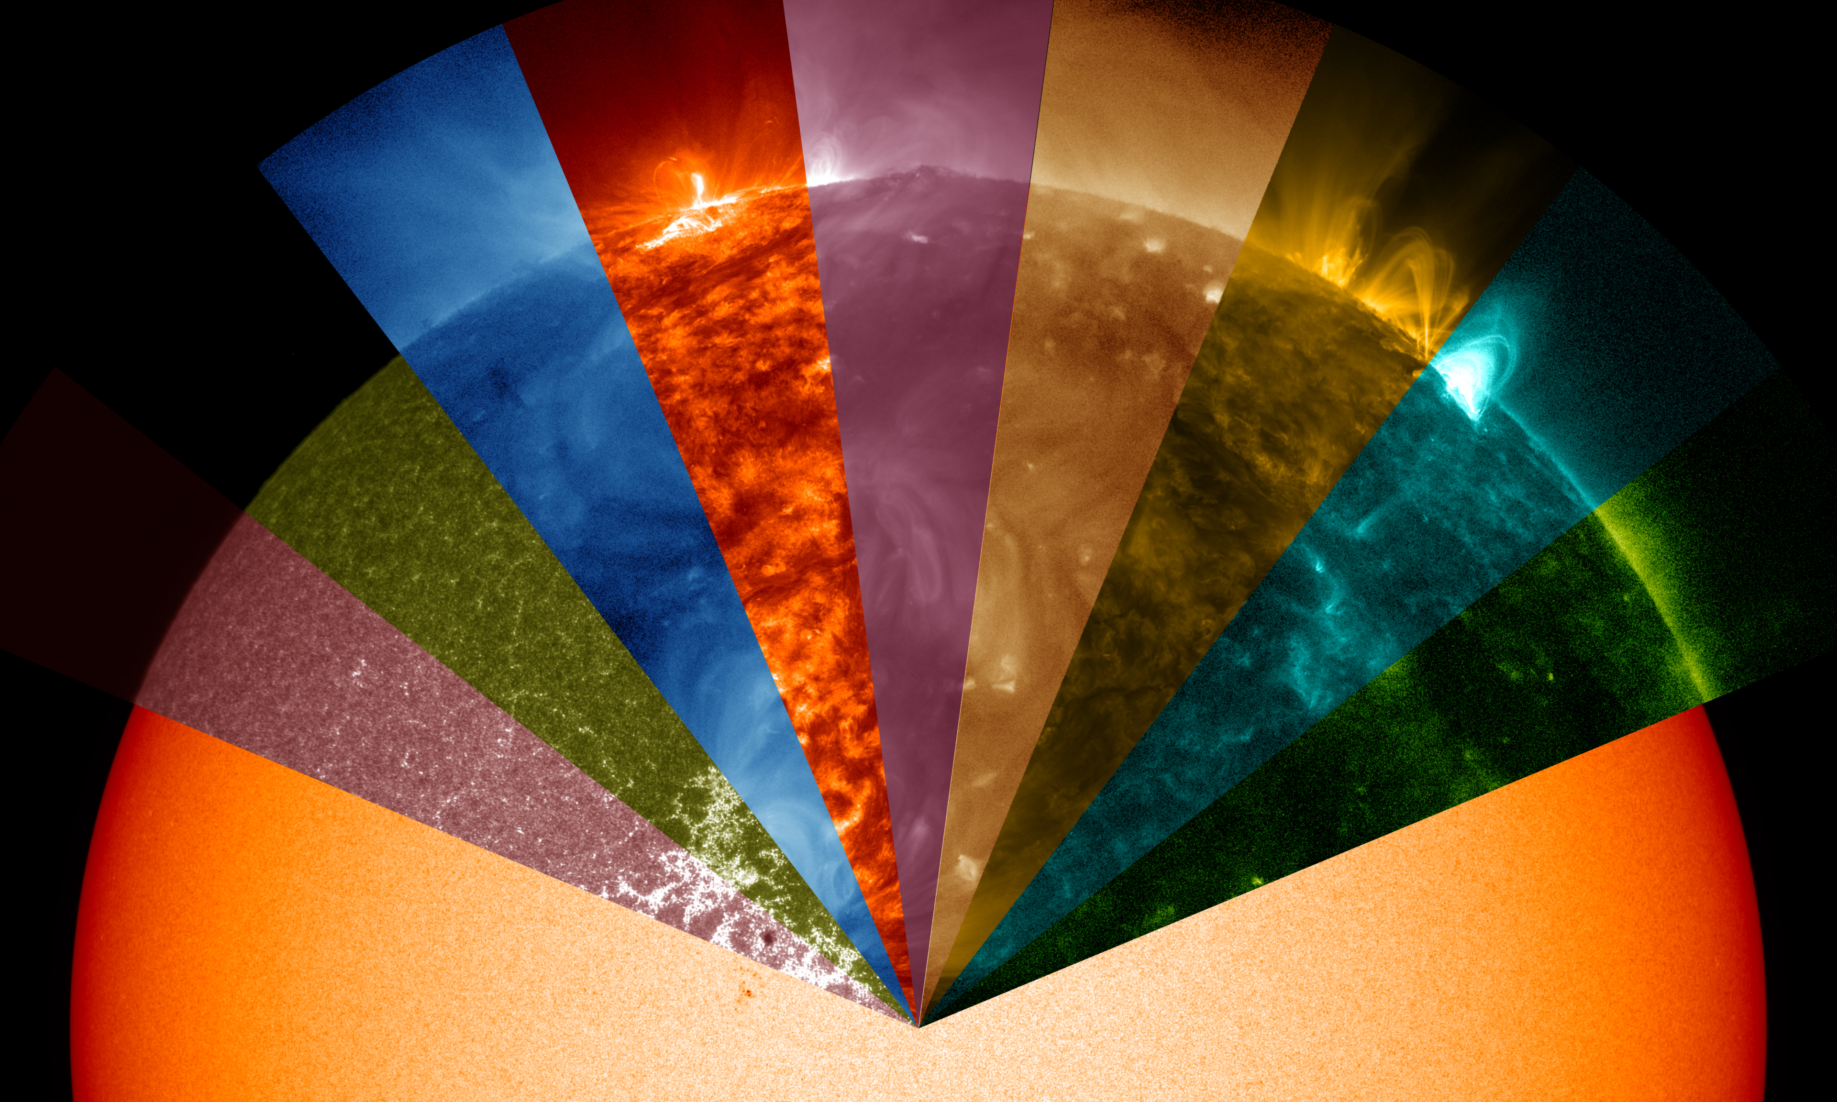
Дослідження Сонця
Все що відбувається на Сонці – відбуваєтьс я і на інших зірках
Сонце в різних довжинах хвиль

Slide 8
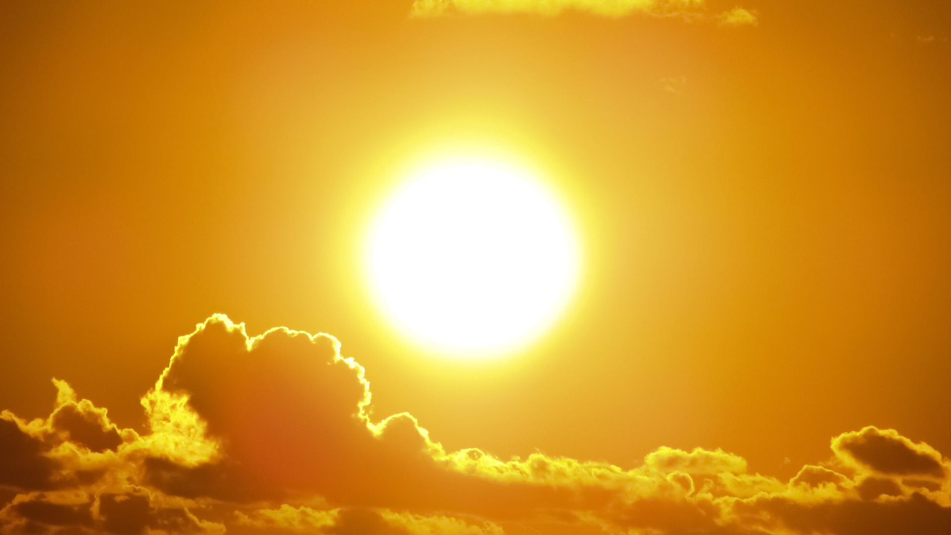
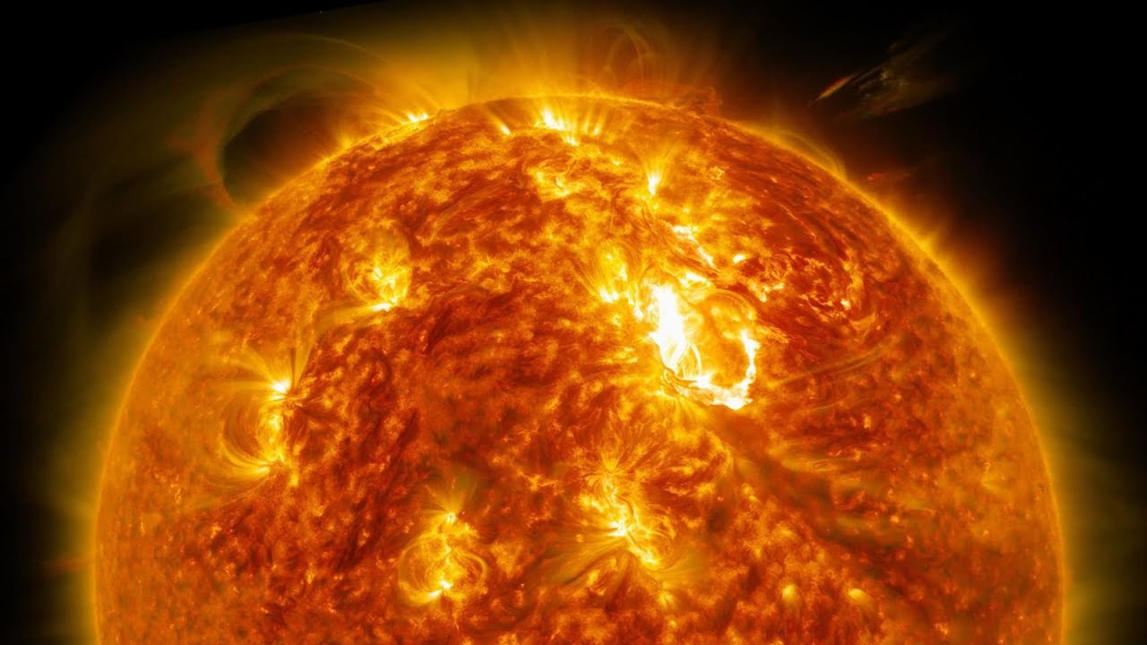
Фізичні характеристики Сонця
Сонце – ідеальний круглий диск, з чітко окресленим краєм
Сонце — плазмова куля

Slide 9
Фізичні характеристики Сонця
Іллюзію поверхні створює фотосфера
(тонкий шар товщиною 300 км)
Сонячне проміння, яке ми бачимо йде від неї
Фотосфера

Slide 10
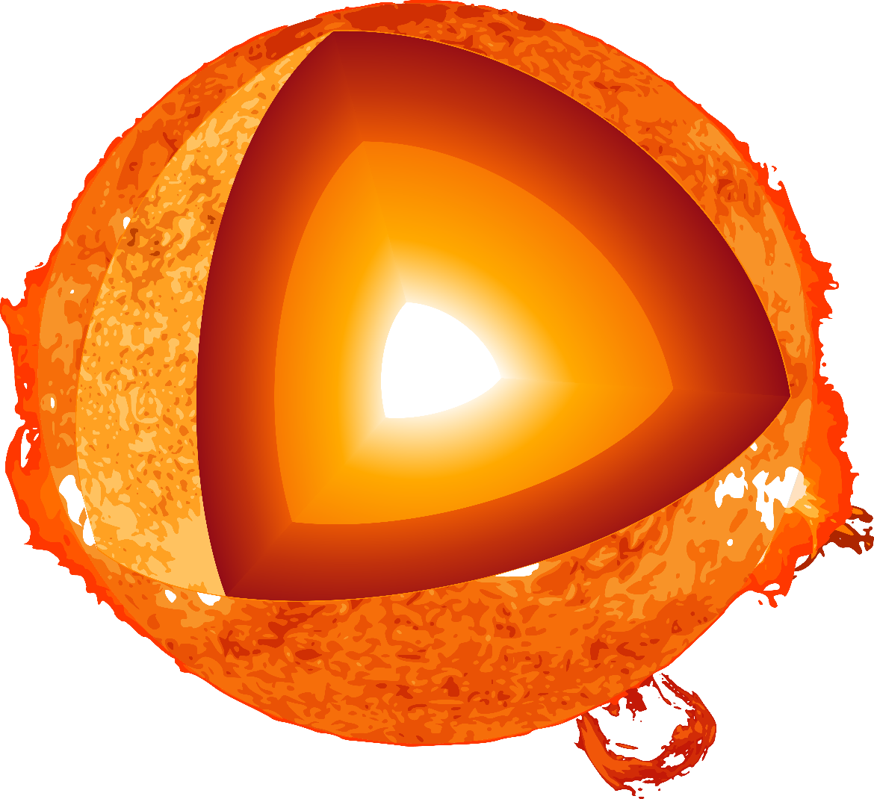
Фізичні характеристики Сонця
Радіус | 109 R⊕
Маса | 330 000 М
Середня густина | 1,4 г/см³
Температура фотосфери, К | 5780
Температура ядра, К | 15 000 000
Прискорення вільного падіння на екваторі | 274 м/с²

Slide 11
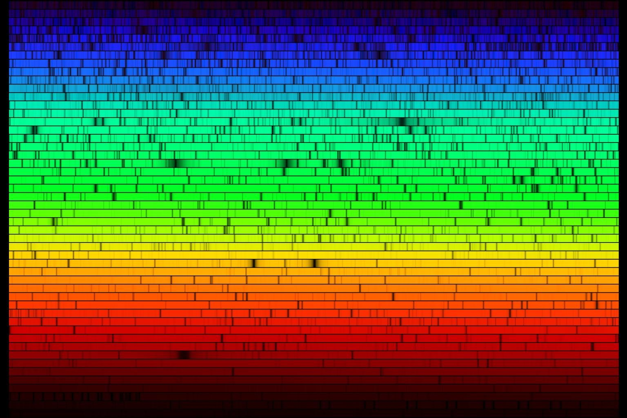
Хімічний склад Сонця
Спектр містить понад 10 тис. темних ліній поглинання (фраунгоферових ліній)
Утворюються внаслідок поглинання атомами різних речовин у хромосфері, а також молекулами газів земної атмосфери
Неперервний спектр Сонця

Slide 12
Хімічний склад Сонця
У спектрі Сонця виявлено 72 хімічних елемента
Водень (73 %) і гелій (25%) Інші елементи – Na, Ca, Mg, Fe і т.д. (2 %)
Н
Не
Na
1868 р. – Лок’єр виявив гелій на Сонці
1895 р. – гелій знайдено на Землі
Ca
Mg
Fe

Slide 13
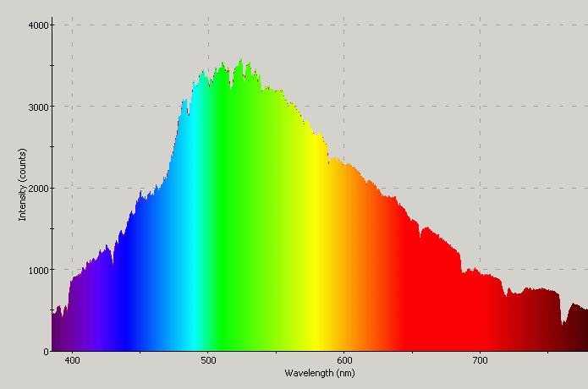
Температура Сонця
Сонце випромінює електромагнітні хвилі різної довжини, які сприймаються як біле світло
Сонце – жовта зоря, з середньою температурою «поверхні» 5780 К
Розподіл енергії у спектрі Сонця

Slide 14
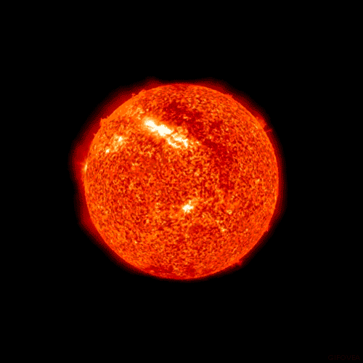
Обертання Сонця
Сонце обертається навколо осі в тому ж напрямку, що і планети навколо нього
Кутова швидкість окремих його ділянок зменшується з віддаленням від екватора

Slide 15
Потужність Сонячного випромінювання
Світність Сонця $L_{}$ – це кількість енергії, що випромінює його поверхня у всіх напрямках за одиницю часу (потужність випромінювання)
$L_{}$ = 4$πa_{⊕}^{2}$q, де $a_{⊕}$ - середня відстань від Землі до Сонця, q – сонячна стала
Сонячна стала (q) – енергія, яку отримує 1 $м^{2}$ поверхні Землі за 1 с за умови, що Сонце розташоване в зеніті, q = 1,37 Вт/$м^{2}$
$L_{}$= $4∙3,14∙{(1,5∙{10}^{11})}^{2}∙1,37 ∙{10}^{3}$ $≈$ 3,9 $∙{10}^{26}$ Вт

Slide 16
Чому Сонце світить незмінно?
Гідростатична рівновага – рівновага у зірках між силою тяжіння, яка направлена до центру та силами газового та променевого тиску

Slide 17
Будова Сонця
Внутрішня будова:
1 – ядро
2 – зона променевої рівноваги
3 – конвективна зона
Атмосфера Сонця:
4 – фотосфера
5 – хромосфера
6 – Сонячна корона
6
5
4
3
2
1

Slide 18
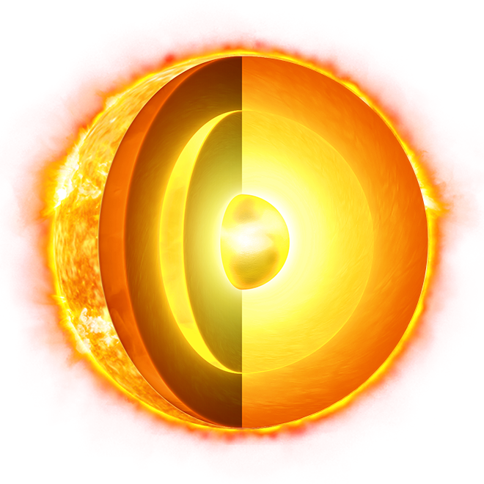
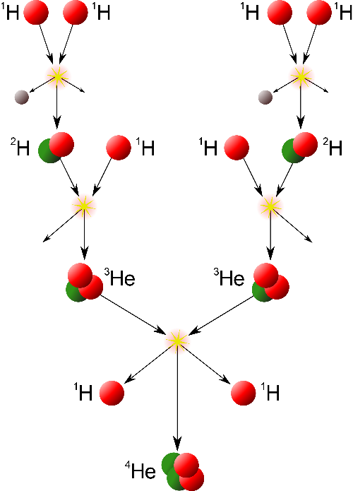
Будова Сонця
Займає невеликий об’єм
ядро
Зосереджена значна частина маси Сонця
$$ρ=150 г/ {см}^{3}$$
Протікання термоядерних реакцій (величезний тиск, висока температура)
T = 15 000 000 K
1/3 радіуса Сонця

Slide 19
Будова Сонця
Оточує ядро до відстані 2/3 радіуса Сонця
ядро
Перенесення енергії із ядра у верхні шари шляхом послідовного поглинання та наступного випромінювання квантів електромагнітної енергії
Зона променистої рівноваги
Т = 2 000 000 К,
$$ρ=\text{0,2 г/}{см}^{3}$$

Slide 20
Будова Сонця
Займає зону від верхнього шару зони радіації до видимої межі Сонця
Ядро
Енергія передається шляхом перемішування (конвекції)
Інтенсивні рухи сонячної речовини та зародження магнітного поля
Конвективна зона
Зона променистої рівноваги
Т = 6000 К, $ρ=2∙{10}^{−7}г/{см}^{3}$

Slide 21
Будова Сонця
200-300 км завтовшки
Сприймається як поверхня Сонця
Т_{с}=5780 К
(Зменшується з висотою)
Складається з нетривких
(до 7 хв) яскравих ділянок - гранул
Фотосфера

Slide 22
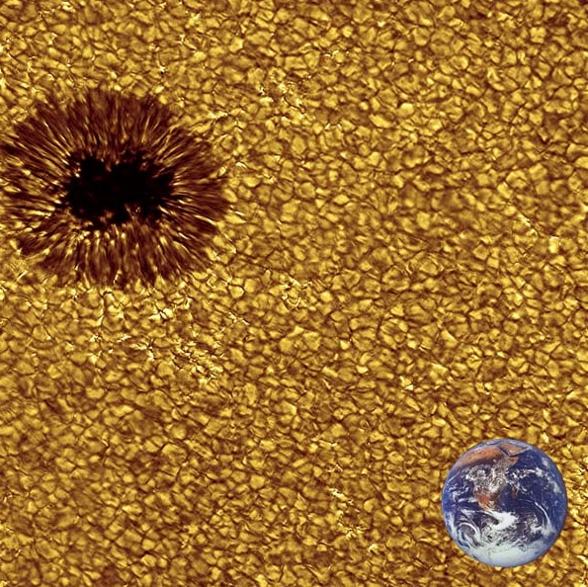
Будова Сонця
Гранули – яскраві ділянки з темними проміжками між ними
Температура в гранулах на 500 К більша ніж у проміжках
У гранулах потоки плазми піднімаються вгору, а у темних проміжках – опускаються донизу
Гранули – прояв конвекції

Slide 23
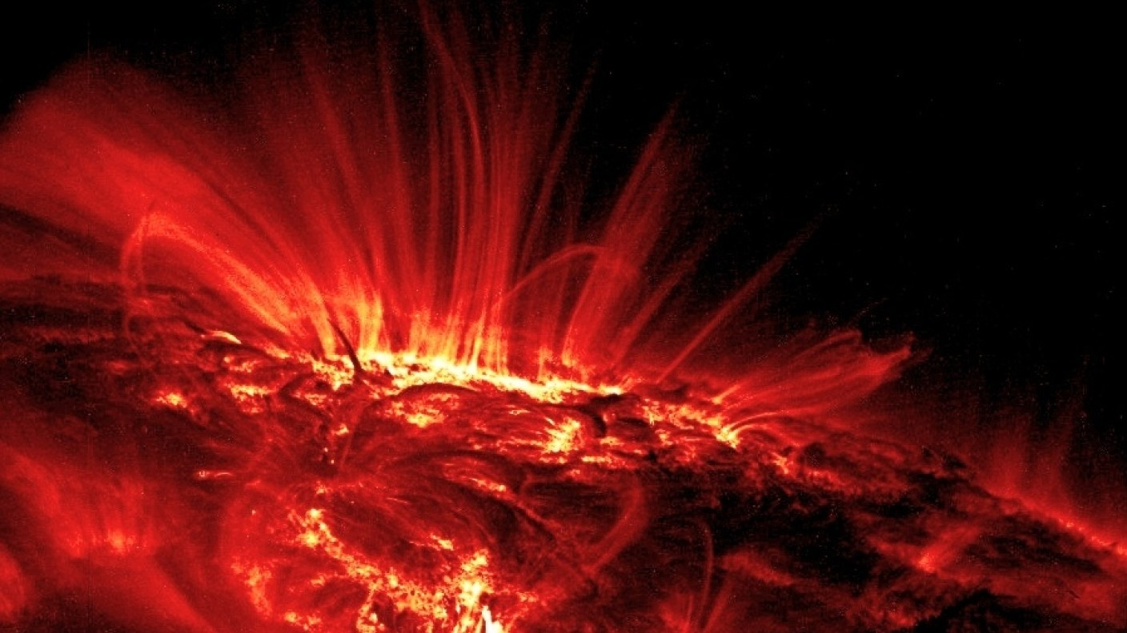
Будова Сонця
Товщина 10-15 тис. км.
Температура зростає з висотою
(від 4500 К до 100 000 К)
Над хромосферою здіймаються тонкі утворення – спікули
Фотосфера
Хромосфера

Slide 24
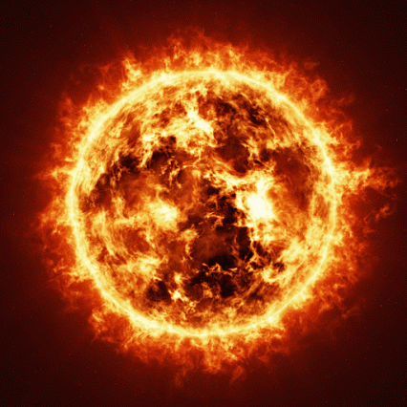
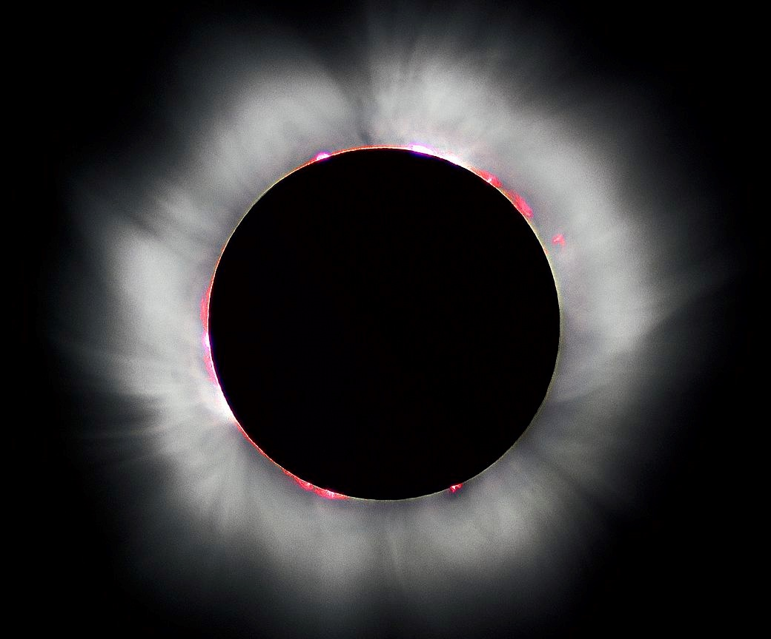
Хромосфера Сонця
Нагадує траву, що горить
Вузьке жовто-червоне кільце

Slide 25
Будова Сонця
Простягається на висоту кількох сонячних радіусів
Температура зростає з висотою
від 100 000 К до 2 000 000 К
Має яскравіть як у Повного місяця
Сонячна корона під час повного сонячного затемнення

Slide 26
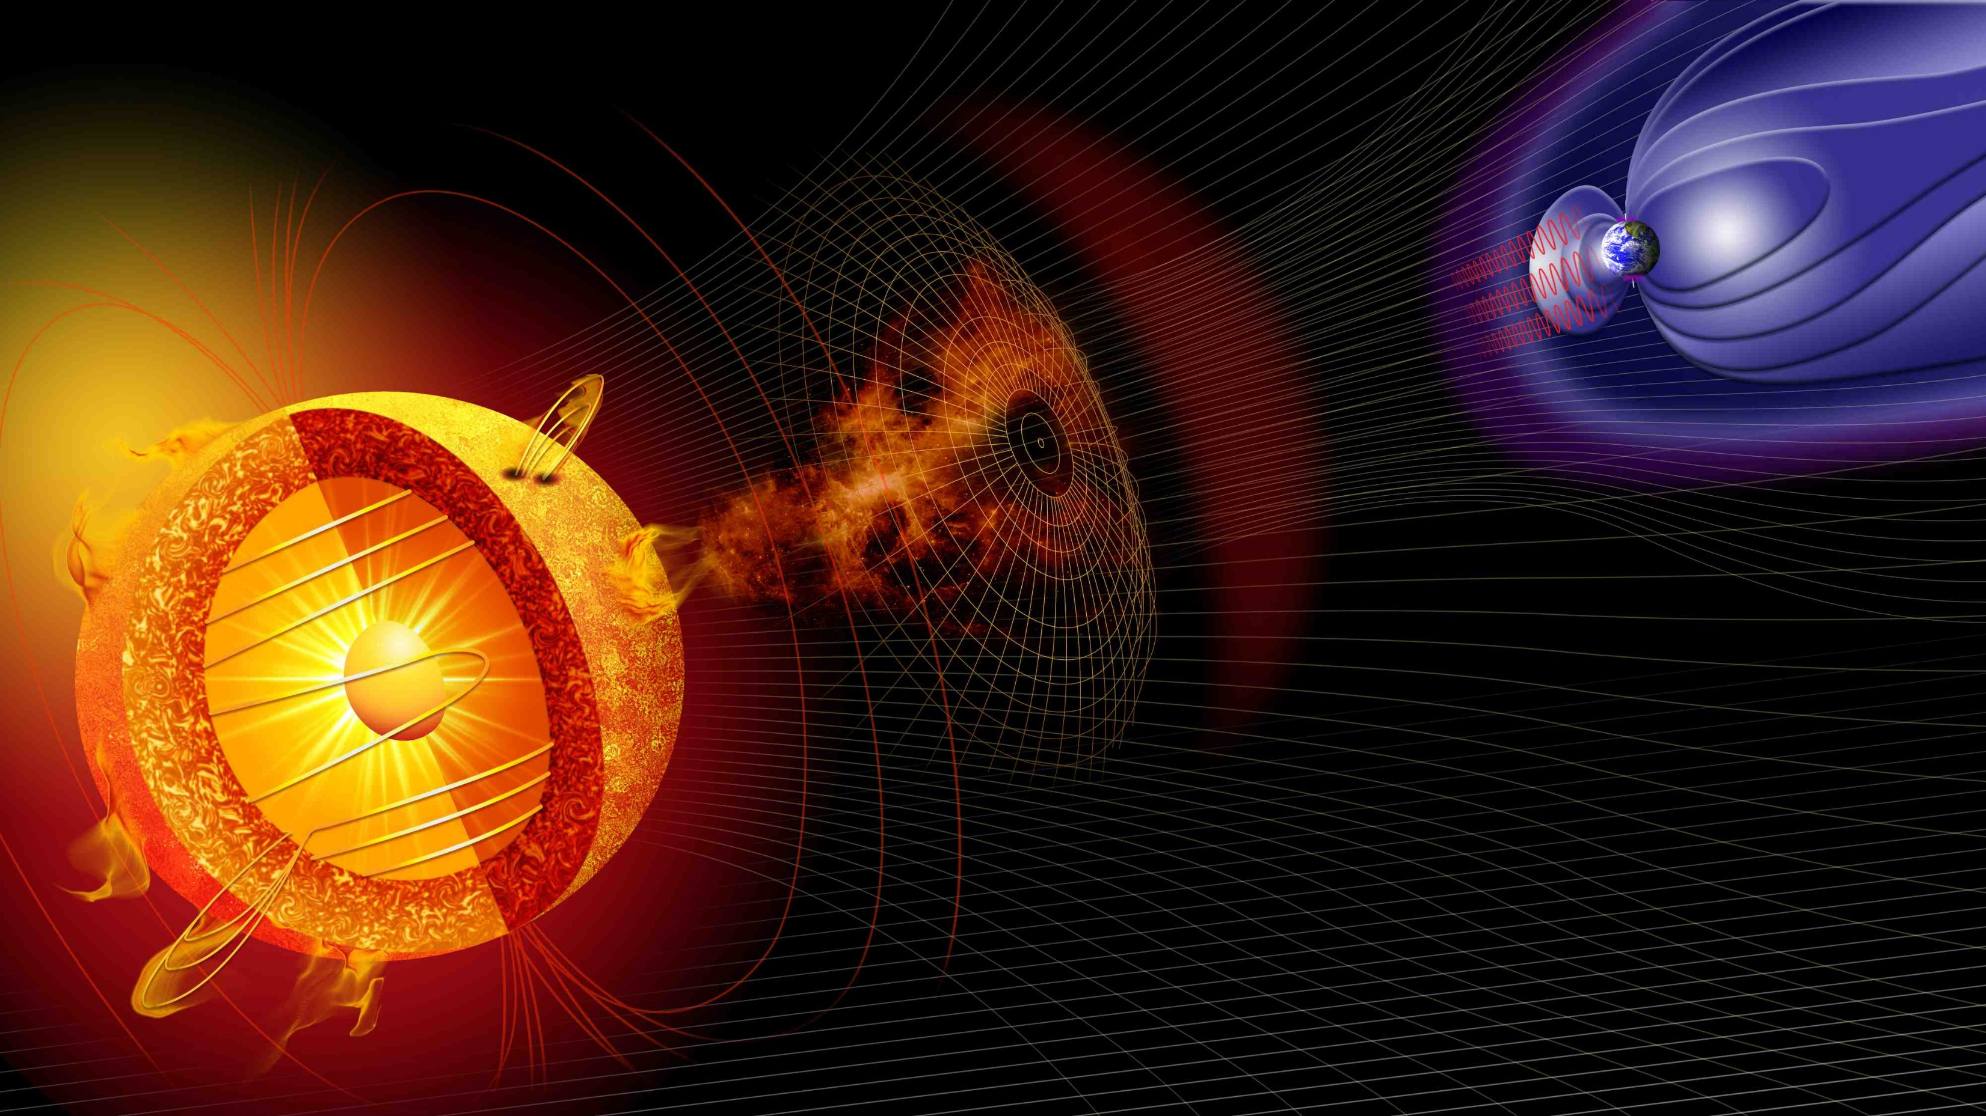
Людина на Місяці
У верхніх шарах речовина корони неперевно витікає у міжпланетне середовище

Slide 27
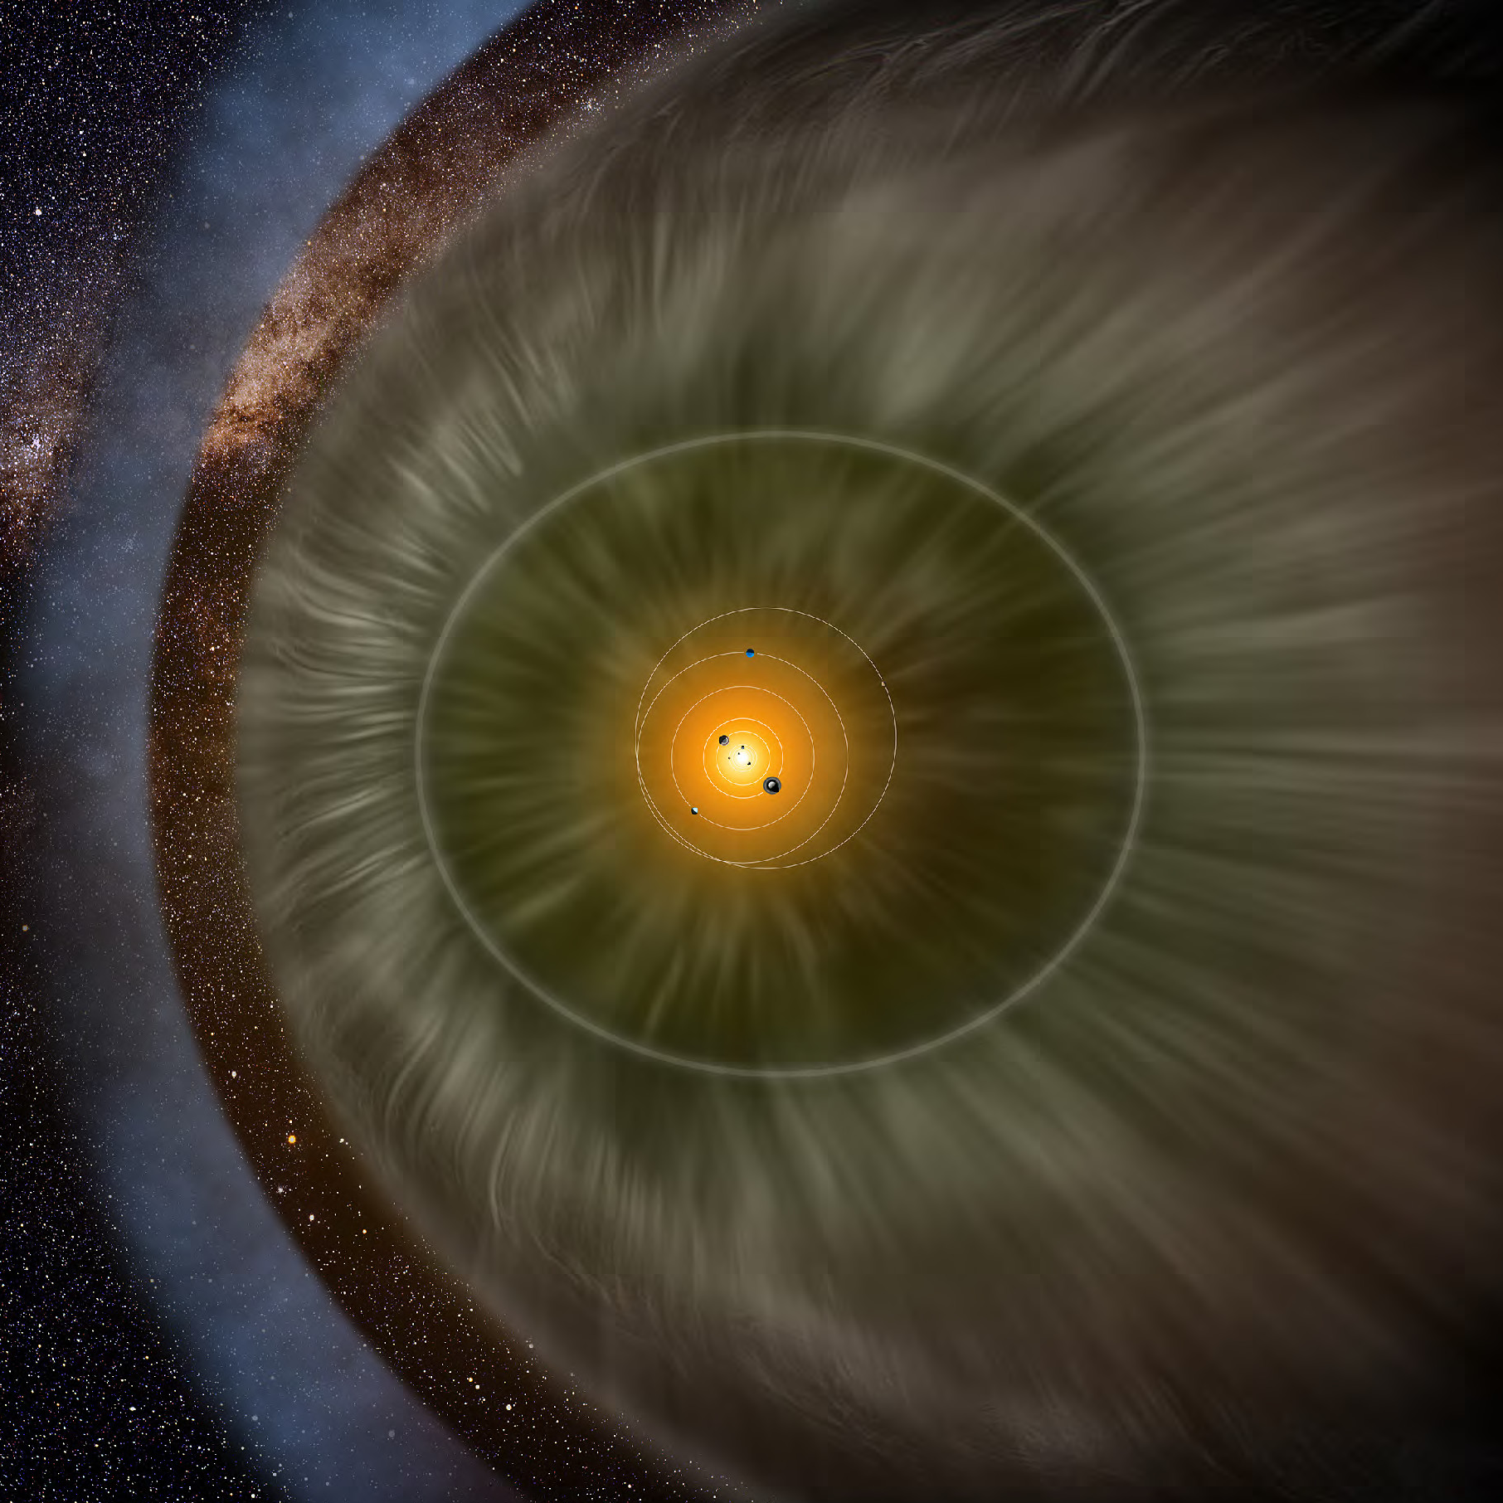
Будова Сонця
Сонячний вітер складається з іонізованих частинок (протонів і 𝛼-частинок), розповсюджуючись у просторі, утворює величезну геліосферу
Сонячний вітер (комп’ютерна модель)

Slide 28
Поміркуємо
1. В якому фізичному стані знаходиться речовина на Сонці?
2. Для визначення світності Сонця потрібно знати…
Чому її так важливо обчислювати?
3. Які з хімічних елементів найпоширені на Сонці? Які спостереження дозволяють це визначити?
4. Складовими внутрішньої частини Сонця є…

Slide 29
Поміркуємо
5. У результаті якого процесу виділяється енергія в надрах Сонця?
6. Перенесення енергії із надр Сонця до його поверхні здійснюється шляхом…
7. Атмосферу Сонця можна умовно розділити на…
8. Яка область Сонця є основним джерелом видимого випромінювання?

Slide 30
Поміркуємо
9. Грануляція у фотосфері Сонця є проявом…
10. У яких шарах Сонця (включно з атмосферою) температура найвища, а в яких – найнижча?
11. Що таке сонячний вітер? Як він виникає?
12.Сонце називають жовтою зорею, тоді як для більшості людей воно має білий колір. Як пояснити це?

Slide 31
Рефлексія
▪ На уроці я зрозумів …
▪ На уроці найцікавішим було …
▪ На уроці мені було найважче …
▪ У мене виникло запитання …
▪ На наступний урок я хотів би …

Slide 32
Домашнє завдання
Прочитати тема 4, пункт 1 (С. 67-69),
Контрольні запитання (1-4) С. 70
Підготувати повідомлення, буклети, бюлетені, презентації на одну із тем:
• Сонце – джерело життя на Землі
• Сонце як божество у різних народах світу
• Енергія Сонця – ядерні реакції на Сонці та Землі
• Сонце – боротьба газового тиску та гравітації

